Slide 1
Оксана Коваленко учителька математики та інформатики спеціалізована загальноосвітня школа №2 І-ІІІ ступенів з поглибленим вивченням іноземних мов Мій сайт: http://it-science.com.ua/ Мій блог: https://oksanakovalenko.blogspot.com/ 22.02.2019

Slide 2
Сінквейн
1 рядок – 1 слово
головна тема
(іменник чи займенник)
2 рядок – 2 слова властивості/ознаки/характеристики об’єкта
(прикметники, дієприкметники)
3 рядок – 3 слова
дії, характерні для об’єкта
(дієслова, дієприкметники)
4 рядок –
фраза з 4 слів
особисте ставлення до теми
5 рядок
слово-резюме,
ключова характеристика

Slide 3
Сінквейн
Навчання
Цікаве, пізнавальне
Допомагає, захоплює, мотивує
Навчання допомагає пізнавати світ
Знання

Slide 4
Сінквейн
Підручник
Електронний, інтерактивний
Допомагає, мотивує, інформує
Ресурс розвитку і розширення меж
Пізнання

Slide 5
Як створити електронний підручник?

Slide 6
Переваги e-book:
Багаторівневий
контент
Авторський
контент
Доступність
Інтерактивність
Дистанційне навчання
Індивідуальне навчання
Проектна
діяльність
Безкоштовність
Задовільнить вимоги покоління Z ☺☻

Slide 7
Матеріали для роботи:
http://bit.ly/2IIKvYZ

Slide 8
Покрокова інструкція як створити е-book в Google презентаціях
Ви повинні мати власний Google-акаунт.
(Для реєстрації accounts.google.com)
Крок 1. Створення Google-презентації на Google-диску
Зайдіть в додатки і відкрийте Google-диск. Натиснути на кнопку Створити в верхньому лівому куті і обрати команду Створити Google-презентації

Slide 9
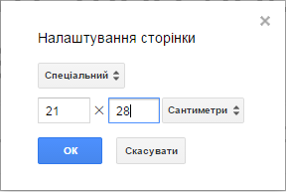
Покрокова інструкція як створити е-book в Google презентаціях
Крок 2. Налаштування розміру сторінки і наповнення контентом
Файл → Налаштування сторінки → тип Спеціальний і встановіть розмір 21 х 28

Slide 10
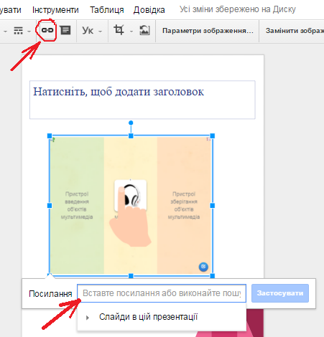
Покрокова інструкція як створити е-book в Google презентаціях
Крок 3. Наповнення навчальним контентом
Крок 4. Наповнення інтерактивними вправами
Зробіть скриншот вправи, вставте його на слайд і встановіть гіперпосилання на вправу. Для цього активуйте малюнок і обравши команду вставити гіперпосилання вставте адресу у вікно і натисніть кнопку Застосувати.

Slide 11
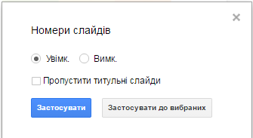
Покрокова інструкція як створити е-book в Google презентаціях
Крок 5.
Пронумеруйте сторінки обравши команду Вставити → Номери слайдів…і натисніть Застосувати. Важливо розуміти що в Google-презентаціях усі зміни зберігаються автоматично.

Slide 12
Покрокова інструкція як створити е-book в Google презентаціях
Крок 6. Збереження презентації в PDF форматі
Готову і відредаговану презентацію зберігаємо в PDF форматі. Для цього в меню Файл обираємо команду Завантажити як → Документ PDF

Slide 13
Покрокова інструкція як створити е-book в Google презентаціях
Крок 7. Надайте спільний доступ до е-book
Надайте спільний доступ до е-book натиснувши на кнопку Спільний доступ в правому верхньому куті вікна.
Для інтерактивного перегляду е-book Google Chrome. Також необхідно налаштувати властивості самого PDF файлу обравши Загальні → Застосунок → Змінити → програма для відкриття файлу Google Chrome. Тепер всі вбудовані інтерактивні вправи і вбудовані посилання можна переглядати в он-лайн режимі.

Slide 14
Як розвивати критичне мислення?
STOPстереотипи
Не боятися помилок
Свобода
Звертатися до власного досвіду
Аналізувати ситуації та обставини
Сумніватись

Slide 15
Ключові етапи формування критичного мислення на уроках
Виклик
Ціль – формування особистого інтересу для отримання інформації.
Задача вчителя на цьому етапі – узагальнити знання дітей, допомогти кожному визначити «своє особисте знання» і основні цілі для отримання нових.
Осмислення
Діти знайомляться з новою інформацією. При цьому вони мають відслідкувати своє розуміння і записувати у вигляді питань те, що вони не зрозуміли – для того, щоб пізніше заповнити ці «білі плями».
Рефлексія
Учні мають обдумати те, що вони взнали та як включити нові поняття в свої уявлення; обговорити, як це змінило їхні думки, бачення, поведінку.

Slide 16
Інструменти для розвитку критичного мислення?
Виклик
2. Прогнозування за ілюстрацією
1. Знаю, хочу дізнатись, дізнався
3. Асоціація
4. Правильно/неправильно
Відповідь «так чи ні».

Slide 17
Інструменти для розвитку критичного мислення?
Товсті/тонкі питання
«Тонкі» відповідь лише «так чи ні».
Починаються Хто…? Що…? Чи правда, що…? Чи правильно твердження, що…? Чи можливо, що…? Чи згідні ви з…? Як звати…? Яку назву має…?
«Товсті» питання вимагають розгорнутої відповіді – з аналізом, синтезом, порівнянням, оцінкою.
Наприклад: Поясніть, чому? В чому різниця між…?
Поясніть різницю між розгалуженням і циклом?
В чому різниця між прямокутним паралелепіпедом і прямим паралелепіпедом?
Поясніть різницю між правильним і неправильним дробом?
В чому різниця між бітом і байтом?
Поясніть різницю між повідомленням і даними.

Slide 18
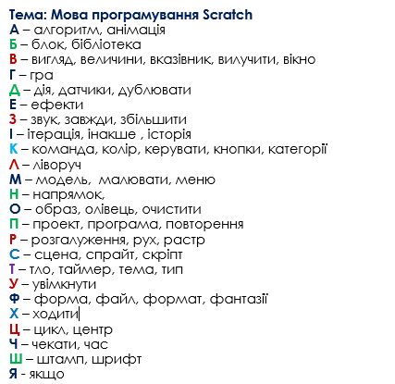
Інструменти для розвитку критичного мислення?
Алфавіт

Slide 19
Інструменти для розвитку критичного мислення?
Осмислення
INSERT/ (інтерактивна система запису для ефективного читання і розмірковування)
Це технологія дає можливість глибше осмислити запропонований для опрацювання текст.
Учні читають текст і ставлять відповідні позначки біля окремих слів/фраз:
+ Я це знав
- Я це не знав/ Я думав інакше__
? Це мене здивувало
! Я хотів би дізнатися про це детальніше

Slide 20
Інструменти для розвитку критичного мислення?
Осмислення
Ромашка Блума
6 рівнів учбових цілей в когнітивній сфері:
знання – розуміння – застосування – аналіз – синтез – оцінка.
Після першого знайомства з інформацією, вчитель задає учням питання:
Прості/фактичні (на перевірку пам’яті):що…? Де…? Коли…?
Уточнюючі: ти вважаєш, що…? Тобто ти сказав, що…? Ти бачиш це так …?
Пояснюючі: чому…? Що мається наувазі…?яка головна ідея…?
Творчі, де є елемент прогнозу/припущення: а що, якби…?
Як би покращили…? Запропонуйте альтернативу…
·Оцінювальні: чим щось відрізняється від іншого? Наскільки цінними є…? Як би ви визначили/аргументували…? Яке судження ви можете зробити з приводу…? тощо.
Практичні, що мають висвітлити зв’язок теорії з життям: де це застосовується
у повсякденному житті? Як це можна використати на практиці?
Питання можна оформити у вигляді «ромашки Блума»
(на кожній пелюстці – відповідне питання) на опрацювання в командах.

Slide 21
Інструменти для розвитку критичного мислення?
Осмислення
Логічний ланцюжок
Учням дається завдання, де є уривки з тексту, цитати, факти, події, визначні персони
– все це потрібно поєднати, або записати в хронологічному порядку, згідно з логікою.

Slide 22
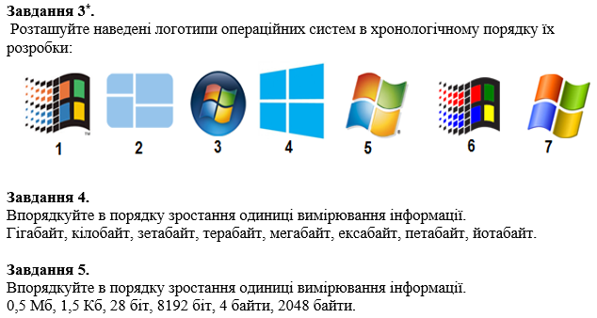
Інструменти для розвитку критичного мислення?
Логічний ланцюжок

Slide 23
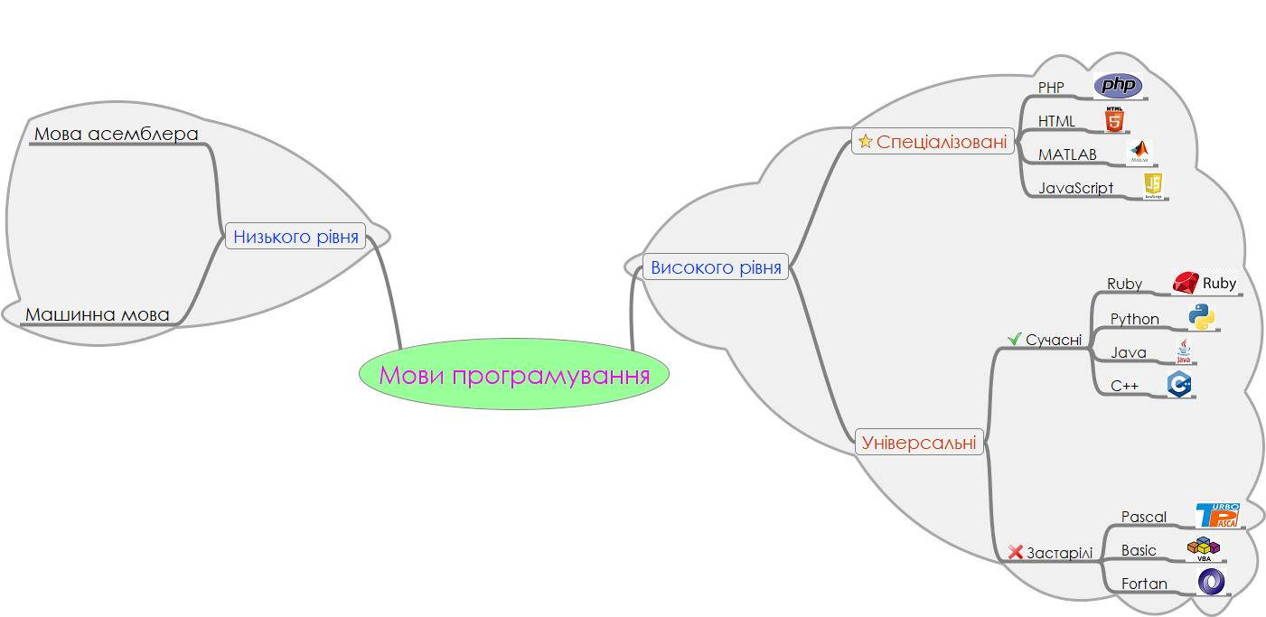
Інструменти для розвитку критичного мислення?
Рефлексія
Кластер

Slide 24
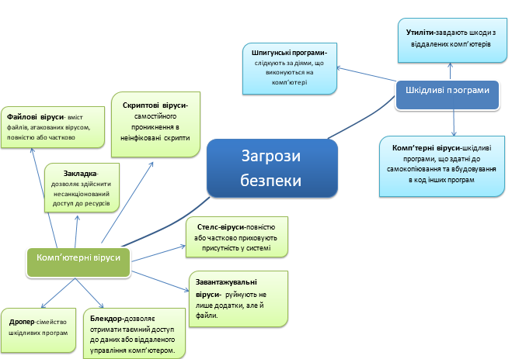
Інструменти для розвитку критичного мислення?
Кластер

